Slide 1
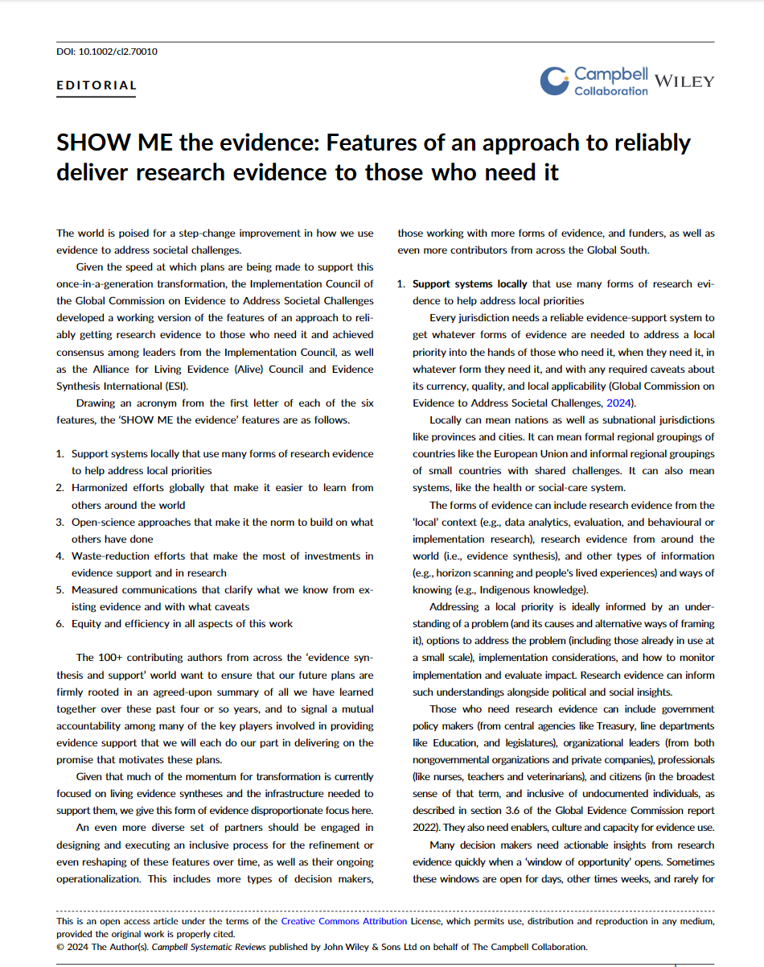
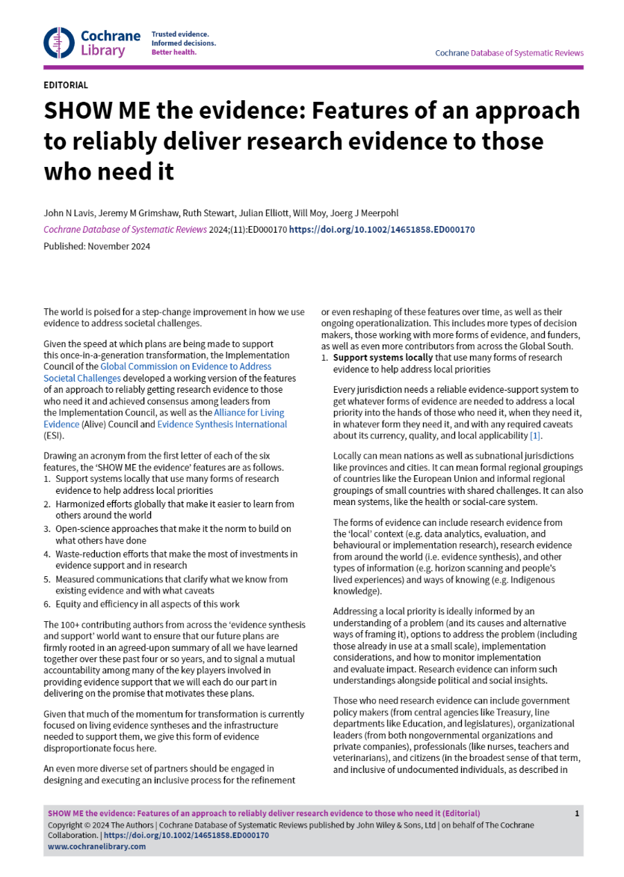
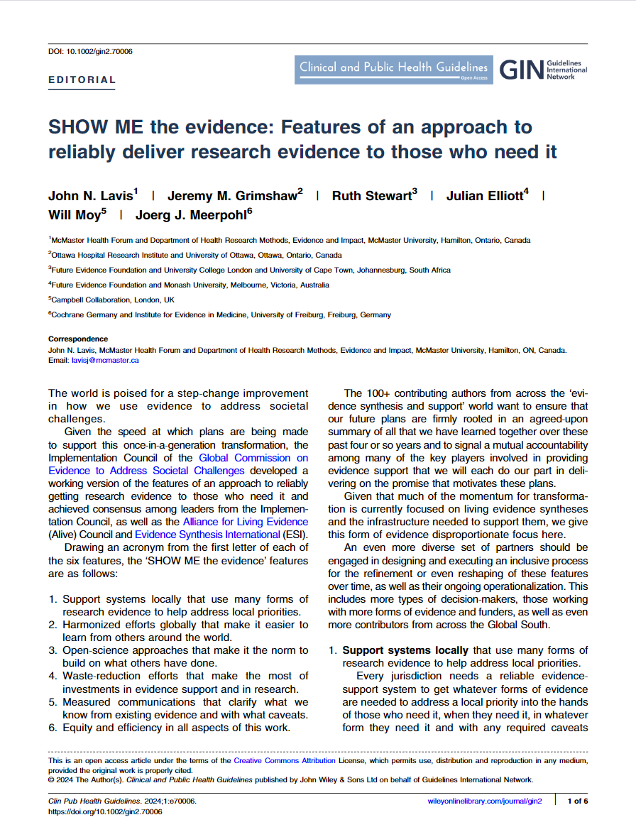
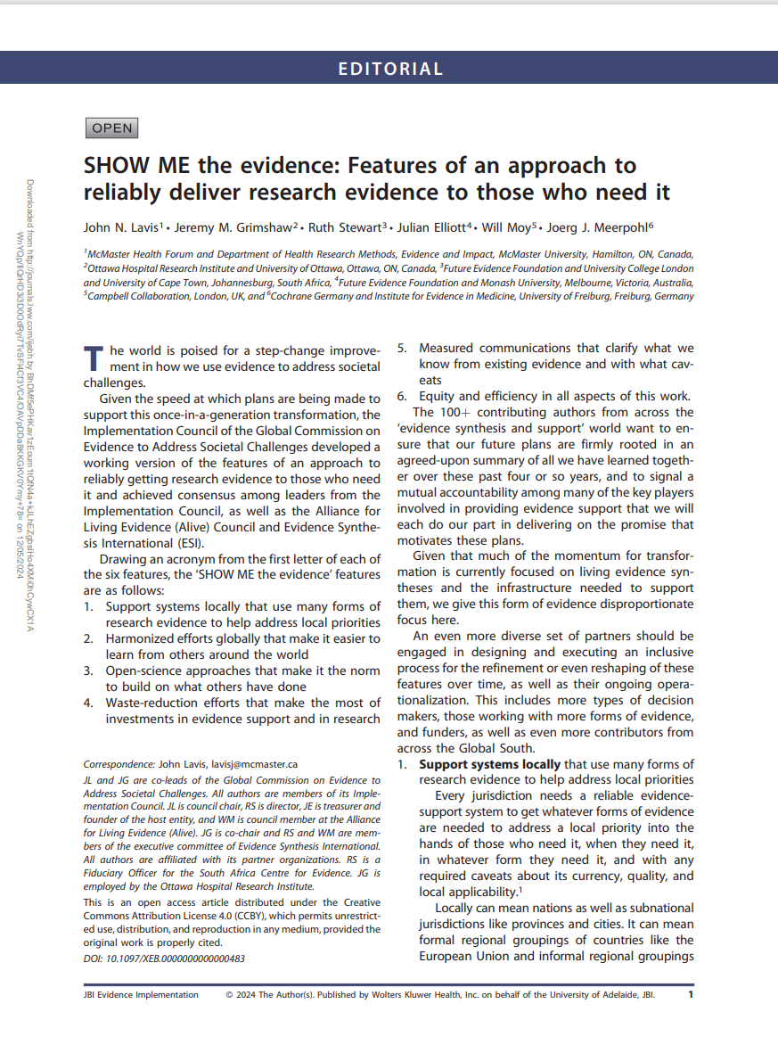
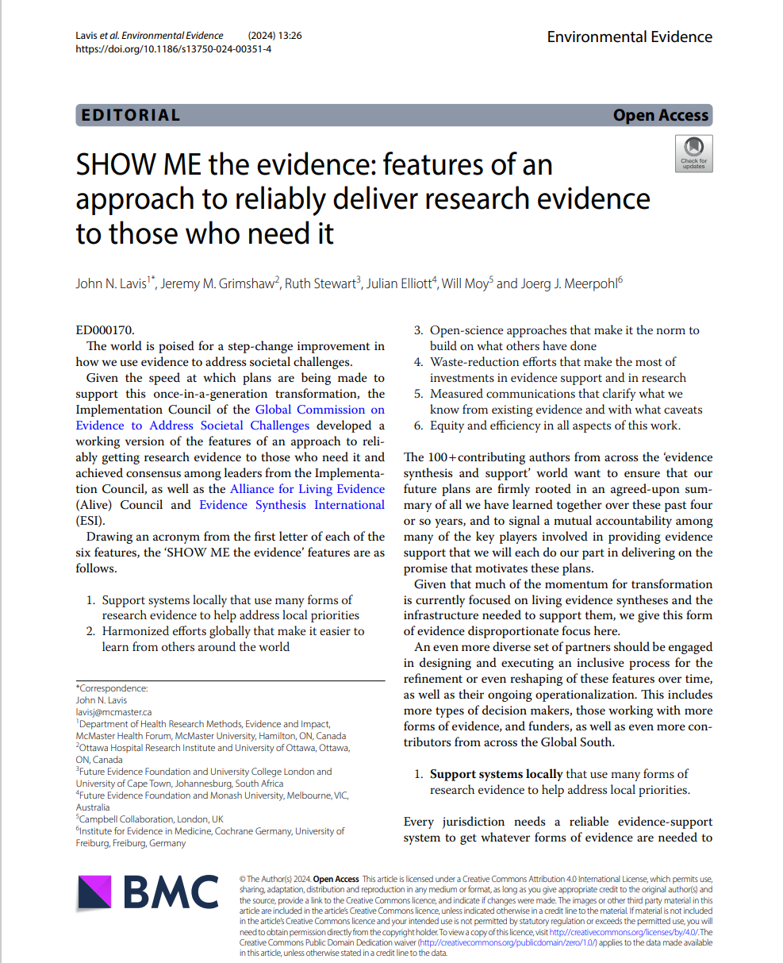
ساعد بيان الإجماع في تعزيز قضية التغيير
متوفر بسبع لغات (العربية، الصينية، الإنجليزية، الفرنسية، اليابانية، البرتغالية، الإسبانية)
نُشرت هذه الدراسة في خمس مجلات (Campbell Collaboration، وCochrane، وCollaboration for Environmental Evidence، وGuidelines International Network، وJBI)
أرني الدليل : ميزات النهج الذي يوفر أدلة بحثية موثوقة لأولئك الذين يحتاجون إليها
دعم الأنظمة على المستوى الوطني (والمحلي) التي تستخدم العديد من أشكال الأدلة البحثية للمساعدة في معالجة الأولويات المحلية
بذل جهود عالمية منسجمة تسهل التعلم من الآخرين حول العالم
إن مناهج العلوم القلمية تجعل من المعتاد البناء على ما فعله الآخرون
النفايات التي تستفيد إلى أقصى حد من الاستثمارات في دعم الأدلة وفي البحث
مدروسة توضح ما نعرفه من الأدلة الموجودة وما هي التحذيرات
الهدوء والكفاءة في كافة جوانب هذا العمل

